Slide 1
중학교 과학 · 입자의 운동
냄새는 어떻게 퍼질까?
확산과 입자의 운동

Slide 2
학습 목표
학습 목표
1. 확산 현상을 입자의 운동으로 설명할 수 있다.
2. 온도에 따라 확산 빠르기가 달라지는 까닭을 설명할 수 있다.

Slide 3
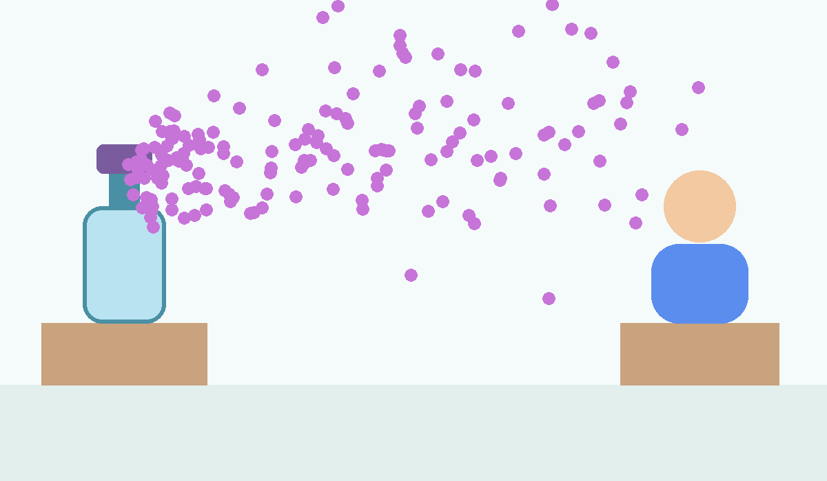
교실 앞에서 향수 뚜껑을 열면?
생각 열기
교실 앞 교탁에서 향수병 뚜껑을 열면 잠시 뒤 맨 뒷자리 학생도 냄새를 맡을 수 있다.
창문을 모두 닫아 바람이 없는데도 냄새가 퍼지는 이유는 무엇일까?
Notes:
학생 생각을 두세 개 듣고 넘어간다. 바람 때문이라는 답이 나오면 창문을 닫아도 퍼진다는 점을 짚는다.

Slide 4
확산이란?
개념
확산: 물질을 이루는 입자가 스스로 움직여 다른 물질 속으로 퍼져 나가는 현상
• 입자는 끊임없이 스스로 움직이기 때문에 확산이 일어난다.
• 생활 속 다양한 확산의 예를 통해 확산에 대해 알아봅시다!
  - 향수 냄새가 방 안에 퍼진다.
  - 물에 잉크를 떨어뜨리면 물 전체로 퍼진다.
  - 티백을 넣은 물의 색이 점점 진해진다.

Slide 5
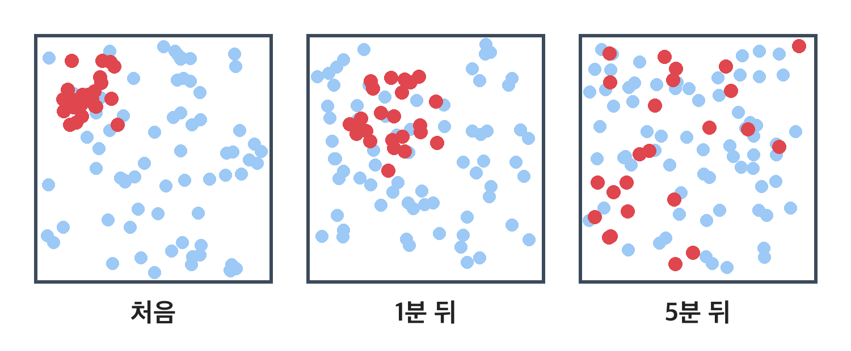
잉크가 퍼지는 모습을 입자로 나타내면
개념
잉크 입자와 물 입자가 모두 스스로 움직이므로 시간이 지나면 잉크 입자가 물 전체에 고르게 퍼진다.

Slide 6
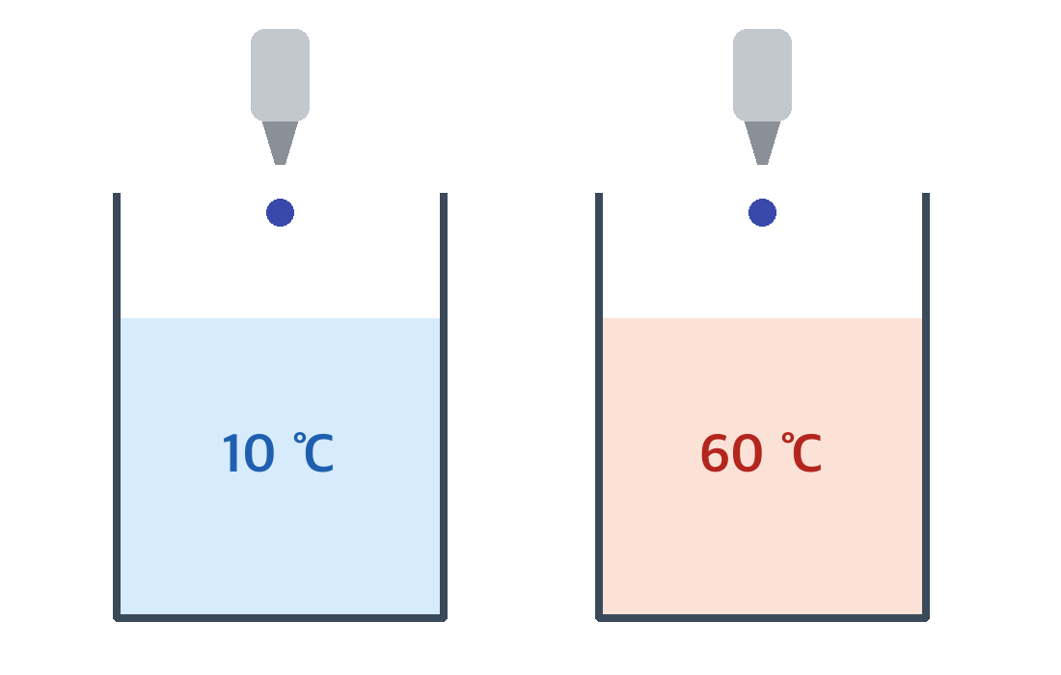
실험: 물의 온도와 확산
실험
준비물: 비커 2개, 찬물(10 ℃), 따뜻한 물(60 ℃), 잉크, 스포이트, 초시계
1. 비커 2개에 찬물과 따뜻한 물을 200 mL씩 담는다.
2. 물이 잔잔해질 때까지 1분 동안 기다린다.
3. 두 비커에 잉크를 한 방울씩 동시에 떨어뜨린다.
4. 잉크가 비커 전체에 고르게 퍼질 때까지 걸린 시간을 잰다.
5. 결과를 표에 기록한다.
※ 뜨거운 물에 손을 데지 않게 조심한다.
Notes:
비커를 흔들거나 저으면 확산이 아니라 섞기가 된다. 3번에서는 두 비커에 동시에 떨어뜨리게 한다.

Slide 7
실험 결과 (예시)
실험
물의 온도 (℃) | 10 | 20 | 40 | 60
잉크가 고르게 퍼진 시간 (초) | 360 | 260 | 160 | 110
물의 온도가 높을수록 잉크가 퍼지는 데 걸리는 시간이 짧다.
※ 실제 실험값은 비커 크기, 잉크 양에 따라 달라질 수 있음
Notes:
가로축을 온도, 세로축을 시간으로 하여 그래프를 그려 보게 한다. 온도가 높아질수록 시간이 줄어드는 곡선이 된다.

Slide 8
왜 따뜻한 물에서 더 빨리 퍼질까?
개념
온도가 높다 → 입자의 운동이 활발하다 → 확산이 빠르다
• 확산은 액체보다 기체에서 더 빠르게 일어난다.
• 진공 속에서는 움직임을 방해하는 다른 입자가 없어서 확산이 가장 빠르다.

Slide 9
확인 문제 1
확인 문제
다음 중 확산으로 설명할 수 있는 현상이 아닌 것은?
① 빵 굽는 냄새가 집 안에 퍼진다.
② 물에 떨어뜨린 잉크가 퍼진다.
③ 젖은 빨래가 햇볕에 마른다.
④ 방향제 냄새가 방 안에 퍼진다.
⑤ 홍차 티백을 넣은 물의 색이 점점 진해진다.
Notes:
정답 ③. 빨래가 마르는 것은 액체 표면의 입자가 기체로 날아가는 증발이다.

Slide 10
확인 문제 2
확인 문제
다음 현상을 확산과 증발로 분류해 보자.
ㄱ. 꽃향기가 정원 전체에 퍼진다.
ㄴ. 어항의 물이 조금씩 줄어든다.
ㄷ. 물에 설탕을 넣으면 저어 주지 않아도 물 전체가 달아진다.
ㄹ. 손등에 바른 알코올이 금방 마른다.
ㅁ. 모기향 냄새가 방 안에 퍼진다.
ㅂ. 마당에 뿌린 물이 마른다.
Notes:
확산: ㄱ, ㄷ, ㅁ / 증발: ㄴ, ㄹ, ㅂ

Slide 11
정리
정리
• 확산: 입자가 스스로 움직여 퍼져 나가는 현상
• 온도가 높을수록 입자 운동이 활발해서 확산이 빠르다.
• 확산 빠르기: 진공 > 기체 > 액체
Notes:
다음 시간: 증발

